Slide 1
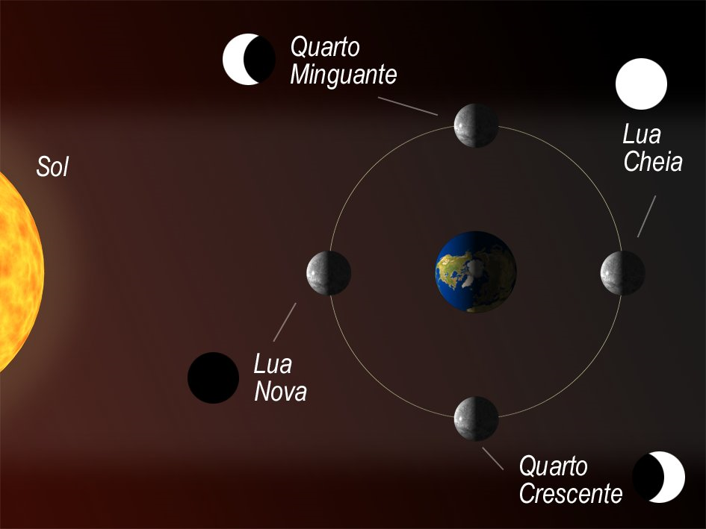
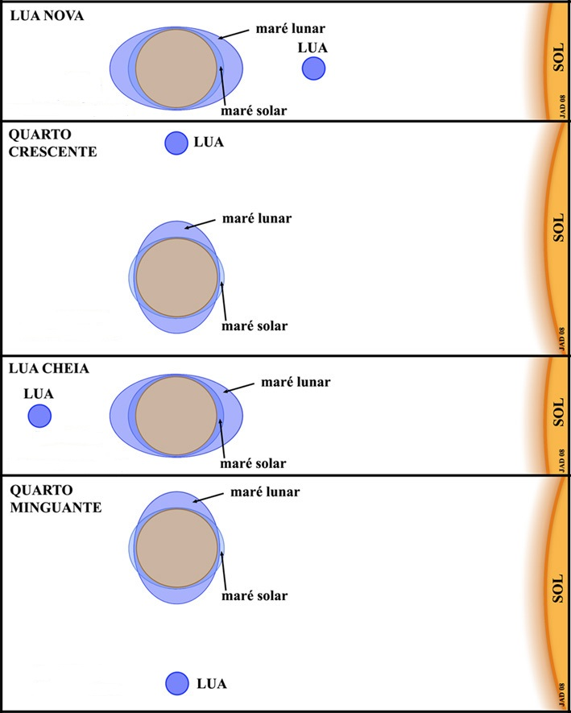
Práticas em Ensino de Física - Licenciatura em Física
Docente responsável: Cristina Leite
Universidade de São Paulo, Instituto de Física – 27 de novembro de 2014.
Os três momentos pedagógicos aplicados às fases da Lua
1. CONTEXTUALIZAÇÃO DA PROPOSTA
Este pôster pretende mostrar o trabalho realizado na Escola Estadual Professor Andronico de Melo com o 1H da professora Vera. Nesta sala, foi trabalhado o tema Fases da Lua, dentro da perspectiva dos três momentos pedagógicos de Demétrio Delizoicov (2005), durante três regências que se distribuíram por um mês.
Figura 1: As fases da Lua, vistas da Terra e do espaço.
2. DESCRIÇÃO DAS ATIVIDADES REALIZADAS
Problematização
organização do conhecimento
Aplicação do conhecimento
Para fazer a problematização deste assunto, primeiro lembramos os alunos dos conhecimentos sobre as fazes da Lua, presentes no censo comum. Após a recapitulação deste conhecimento, pedimos aos alunos que eles se reunissem em grupos de quatro pessoas e propusessem uma explicação para este fenômeno. Com o auxílio dos professores, eles foram capazes de perceber as inconsistências nos modelos equivocados propostos por eles e aceitar o modelo que, atualmente, melhor consegue explicar as fases da Lua.
Mesmo quando apresentamos a figura 1 aos alunos, poucos concordam que a Lua Cheia ocorre naquela posição, pois a maior parte deles pensa que naquela posição não deveria chegar luz, sendo eclipse. Para concordar com aquilo, deve-se entender o movimento da Terra, Sol e Lua como não pertencentes ao mesmo plano. Com desenhos na lousa, o uso de uma lanterna e duas bolas de isopor para representar a Lua e Terra, ficou mais fácil visualizar este fenômeno. Para explicar a eclipse parcial, usamos a ótica de corpo extenso e conceitos de luz, sombra e penumbra.
Nesta aula fizemos uma recapitulação do que foi trabalhado nas outras regências, incentivando a participação dos alunos para saber se eles realmente entenderam o conteúdo ministrado. Para aplicar o conhecimento obtido, perguntamos qual a diferença entre o eclipse solar e o lunar. A resposta só veio quando dissemos o significado da palavra eclipse, que é ocultar. Terminado esse ponto os docentes trataram sobre a influência das fase da Lua no nosso dia-a-dia, como o fenômeno das marés (figura 2), o calendário lunar e a aceleração no crescimento de plantas.
3. AVALIAÇÃO DA ATIVIDADE
Em conversas com os alunos, foi possível perceber a mudança de modelo que eles tinham. Por exemplo, na aula problematizadora, alguns alunos apresentaram modelos em que a Lua produzia luz e esse modelo foi rapidamente desconstruído pelos próprios colegas. Depois, os alunos afirmaram que o Sol estaria entre a Lua e a Terra, modelo que precisou ser desconstruído, pois sabemos estar incorreto. Esta mudança de modelo é muito importante para a construção de ciências, visto que todo o conhecimento é passível de mudanças (Kuhn, 1975).
Na organização e na aplicação do conhecimento foi possível trabalhar conteúdos que não são exatamente de astronomia, e sim, relacionados a outras partes da Física, como a ótica geométrica. Através dela, foi possível chegar aos conceitos de luz e sombra de forma totalmente intuitiva e relacionada ao cotidiano do aluno e, para chegar no conceito de penumbra, que é apenas luz parcial, não é necessário dar um passo muito grande. São apenas estes três conceitos os responsáveis por explicar as eclipses, parcial e total, focos desta segunda aula.
Esta abordagem, do cotidiano do aluno e do óbvio, junto com os Três Momentos Pedagógicos e algumas experiências, tornam o aprendizado de diversos conteúdos muito mais fácil e até mesmo intuitivo, fazendo com que o fenômenos antes complexos, fiquem totalmente compreensíveis.
Finalmente, na aplicação do conhecimento, levamos o que foi aprendido nas duas aula anteriores para ramos aparentemente não relacionados. Através desta prática, os alunos podem perceber que um conhecimento nunca está isolado e que, para explicar um fenômeno, podemos usar diversos conceitos de áreas não necessariamente próximas.
Figura 3: Legenda para a figura.
4. ALGUMAS CONSIDERAÇÕES/CONSIDERAÇÕES FINAIS
Figura 2: Fenômeno das marés, tanto lunar (mai intensa) quanto solar.
Neste estágio aplicamos a disseminação do conhecimento segundo a perspectiva dos Três Momentos Pedagógicos de Demétrio Delizoicov, que é uma maneira diferente de se trabalhar um conhecimento em sala de aula. Esta nova visão bem como sua aplicação em estágio contribuiu de forma significativa na formação dos licenciandos.
5. REFERÊNCIAS BIBLIOGRÁFICAS
DELIZOICOV, D. Problemas e problematizações. In: Pietrocola, M. (Org.). Ensino de Física:
conteúdo, metodologia e epistemologia em uma concepção integradora. Florianópolis: UFSC,
p. 125-150, 2005.
Kuhn, T. (1975) A estrutura das revoluções científicas. S. Paulo, Perspectiva.

